Slide 1
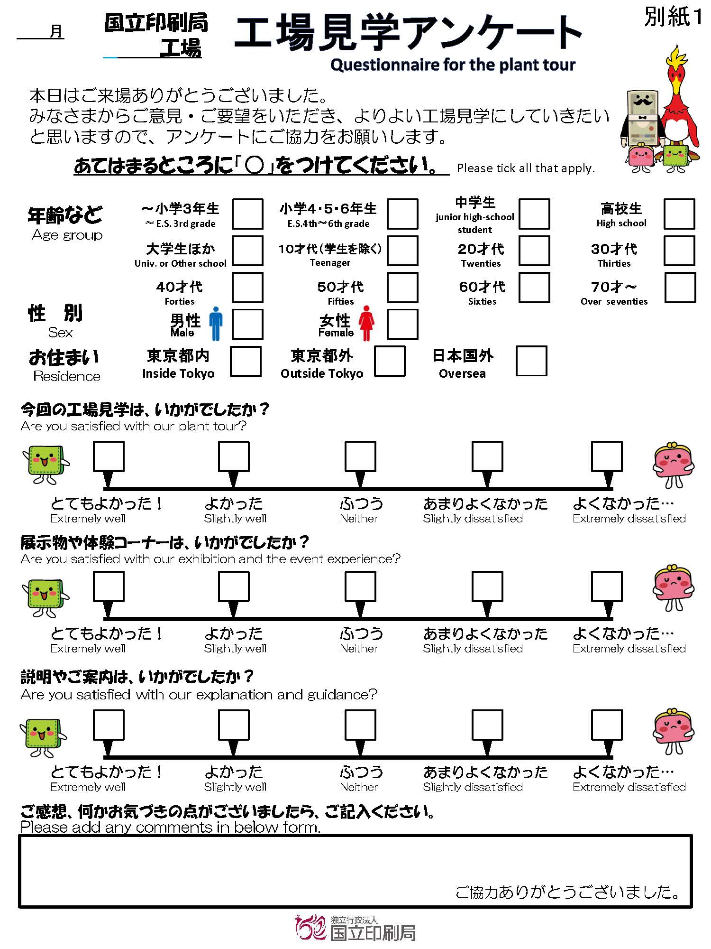






とても良い勉強になりました。

Slide 2







初めて知ることばかりで驚きました。

Slide 3







공장 설명이 어려웠습니다.

Slide 4








子どもにもわかりやすい説明でした。

Slide 5







Thank you for the valuable experience.

